Slide 1
ГУЗ «Газимуро-Заводская ЦРБ»
Забайкальский край, с. Газимурский Завод, улица Коммунальная, 26

Slide 2
Газимуро-Заводский район расположен
на Юго-Востоке Забайкальского края
Его площадь составляет 14,4 тыс .кв. км, протяженность –316 км
Население района – 8937 человек
Районный центр – с.Газимурский Завод
Расстояние от краевого центра – 487 км

Slide 4
Медицинскую помощь населению
оказывает ГУЗ «Газимуро-Заводская ЦРБ» в состав которой входят:
Центральная районная
больница
Участковые больницы –2 (с.Батакан, с.Широкая, )
Фельдшерско-акушерские
пункты – 10
СВА с.Солонечный -1

Slide 5
Условия оказания медицинской помощи
Вне медицинской организации(по месту вызова СМП)
Амбулаторно
В дневном стационаре (в дневное время)
Стационарно (круглосуточно)
Виды медицинской помощи
1.Первичная медико-санитарная помощь
2.Скорая , неотложная медицинская помощь
Формы медицинской помощи
Экстренная
Неотложная
Плановая

Slide 6
Информация
Государственное учреждение здравоохранения Газимуро-Заводская центральная районная больница (ГУЗ Газимуро-Заводская ЦРБ). Оказывает амбулаторно-поликлиническую (как плановую так и экстренную), и круглосуточную - стационарную, соответствующую самым современным медицинским стандартам, помощь как жителям собственного, так и соседних районов.
На базе Газимуро-Заводской ЦРБ предоставляются бесплатные, в рамках программы обязательного медицинского страхования и Территориальной программы государственных гарантий, и платные медицинские услуги. В рамках платных медицинских услуг можно оформить справку на управление транспортным средством, справку на приобретение и ношение оружия, справку для трудоустройства на работу.
Газимуро-Заводская центральная районная больница оснащена современным лечебным и диагностическим медицинским оборудованием. В учреждении постоянно внедряются достижения современной науки и техники, профилактические методики. Обслуживание ведут высококвалифицированные специалисты. На базе учреждения созданы выездные бригады врачей специалистов для оказания различных видов медицинской, организационно методической и консультативной помощи.
Газимуро-Заводская ЦРБ — постоянно развивающееся и совершенствующееся лечебно-профилактическое учреждение. В работе организации используются самые современные информационные технологии. Для удобства пациентов в работе широко используется возможность электронной записи к врачу онлайн через международную сеть Интернет при помощи сервиса "Электронная регистратура".

Slide 7
Вакансии ГУЗ «Газимуро-Заводская ЦРБ»
Врач хирург
Врач гинеколог
Врач анестезиолог
Врач отоларинголог
Врач офтальмолог
Врач терапевт (2 ставки)
Врач рентгенолог
Врач онколог
Врач функциональной диагностики

Slide 8
Поликлиническое отделение
Мощность поликлиники ЦРБ
85 посещений в смену

Slide 9
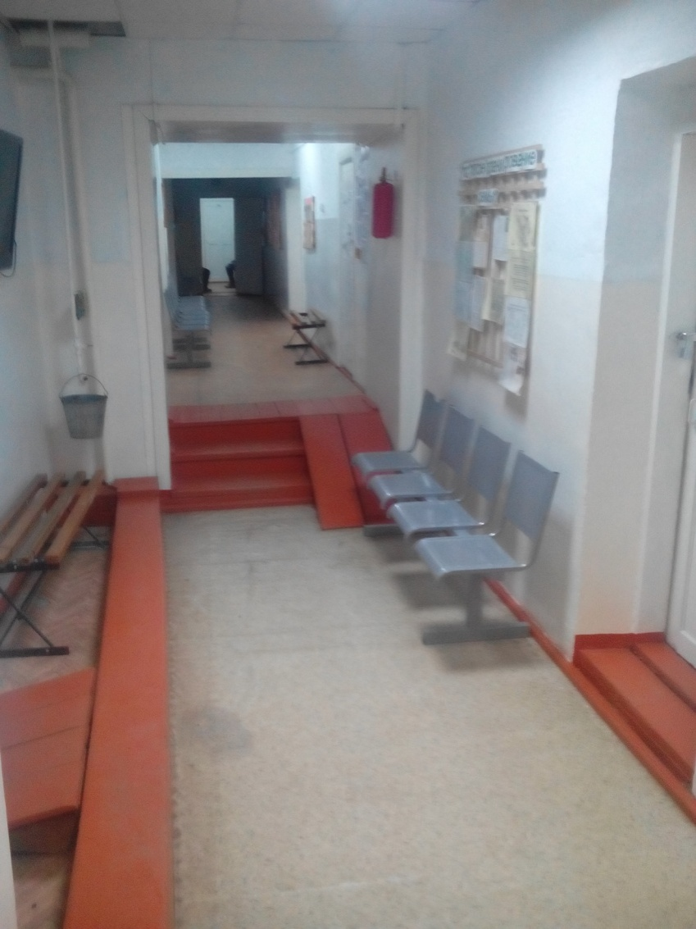
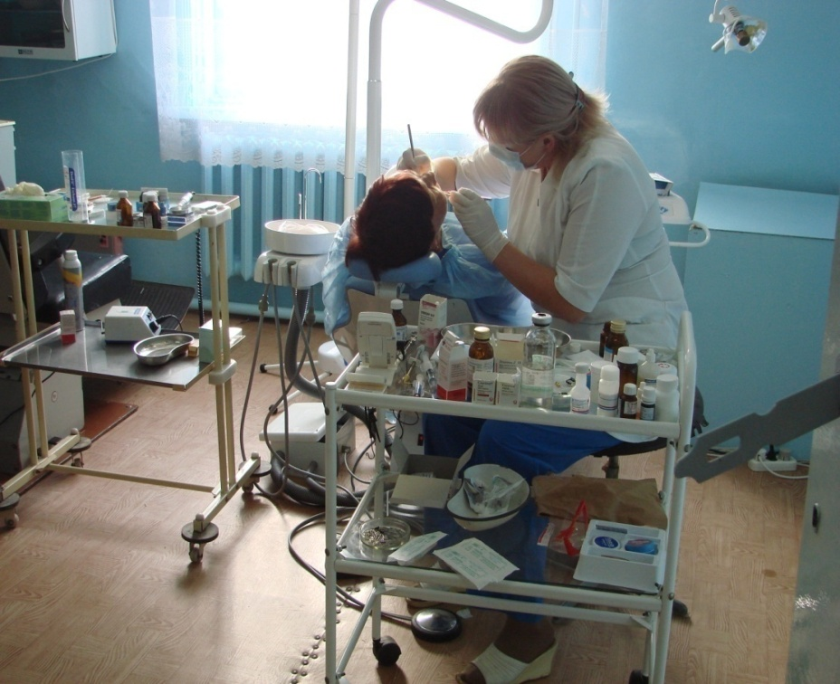
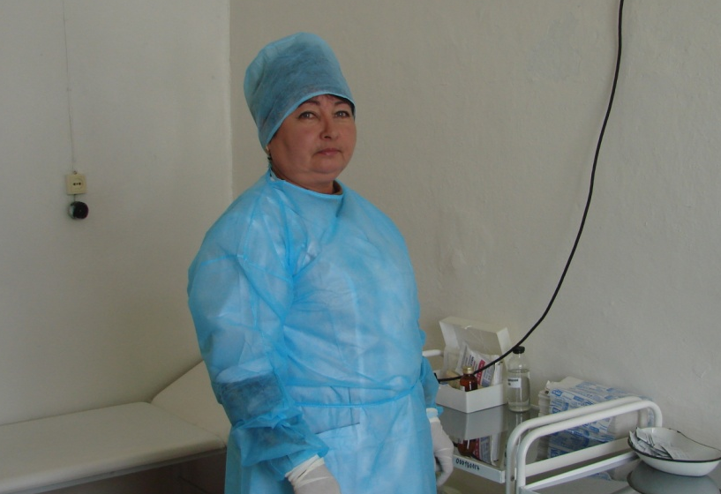

Slide 10
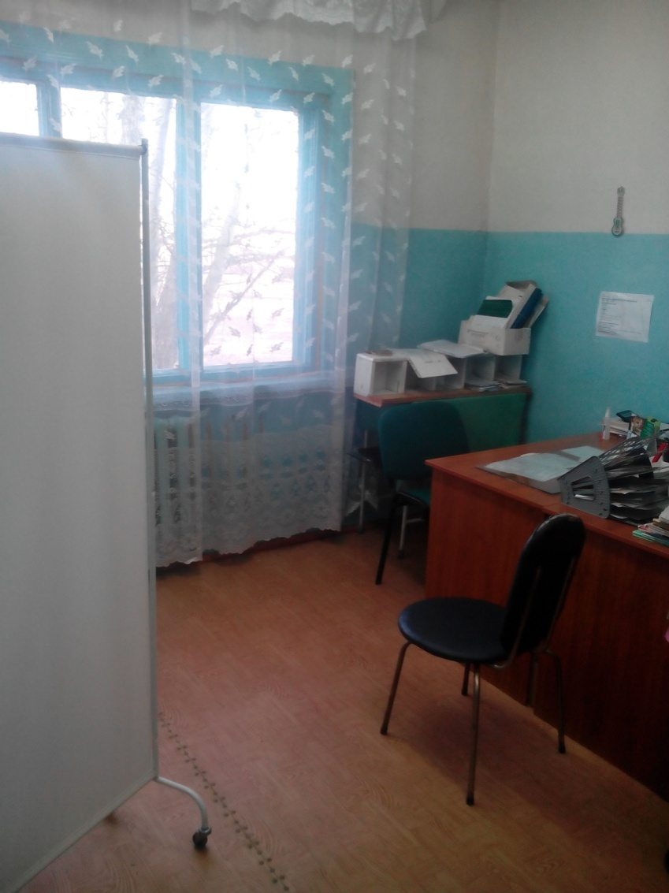
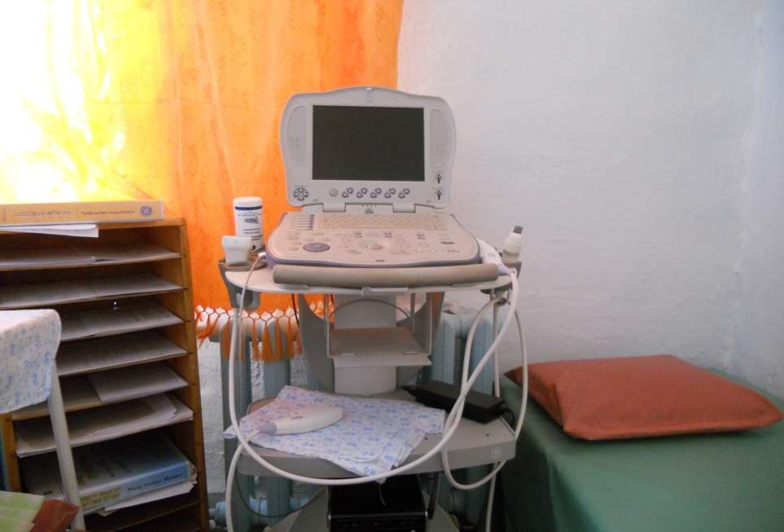
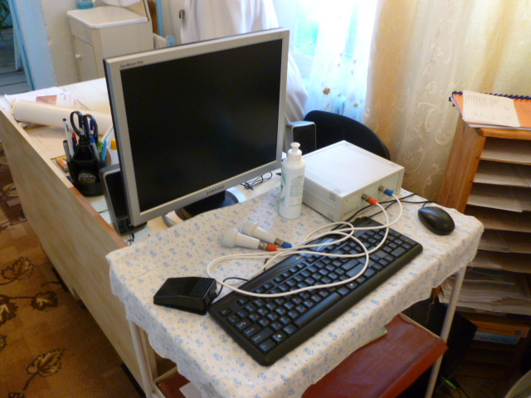
Кабинет хирурга
Аппарат УЗИ
Эхоэнцефалограф

Slide 11
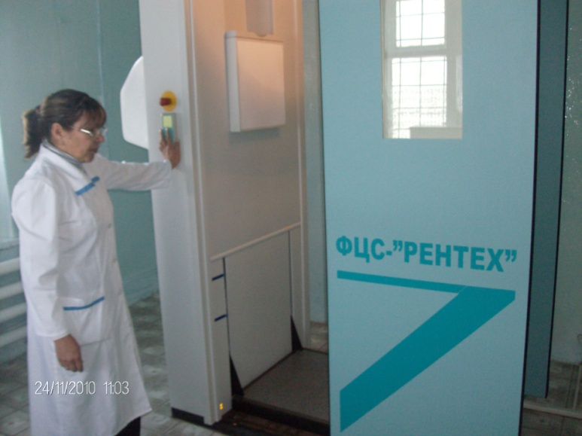
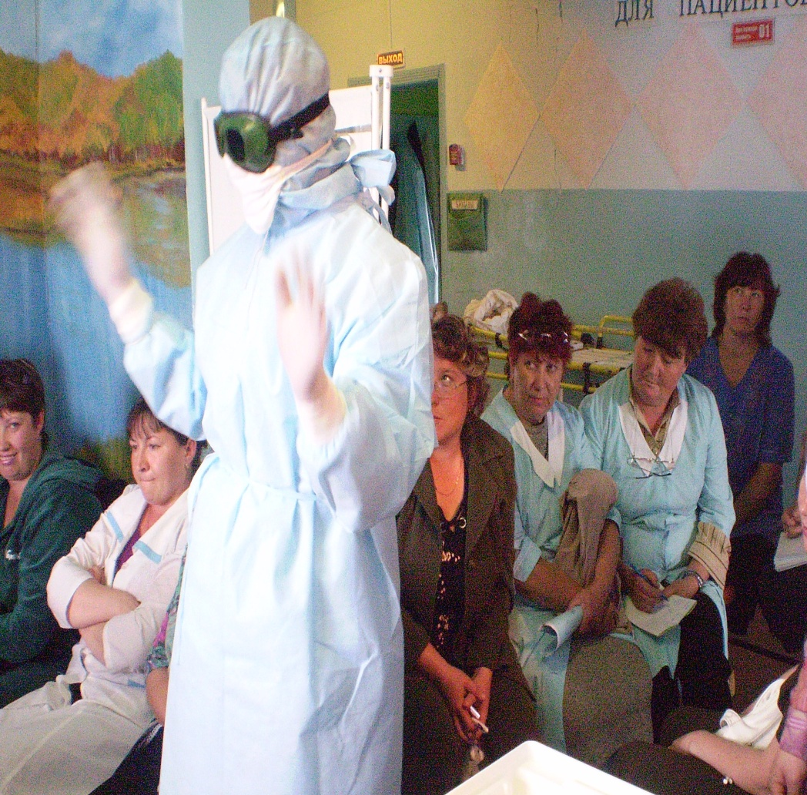
Ежемесячно проводятся
обучающие семинары для персонала
Флюорограф

Slide 12
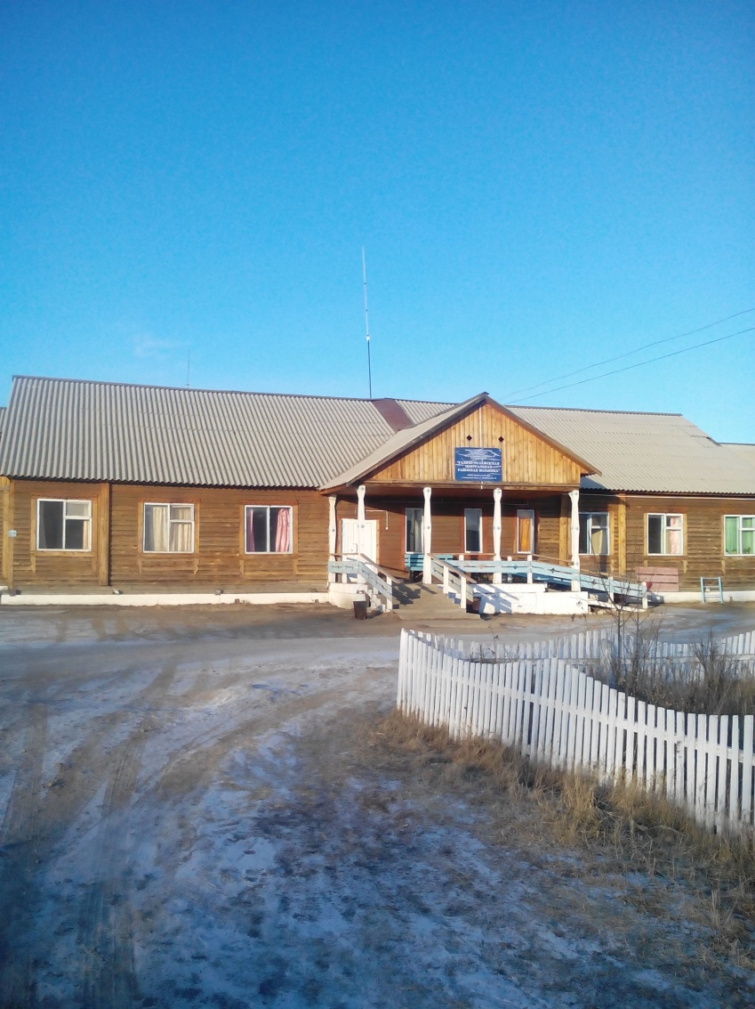
Стационар ЦРБ

Slide 13
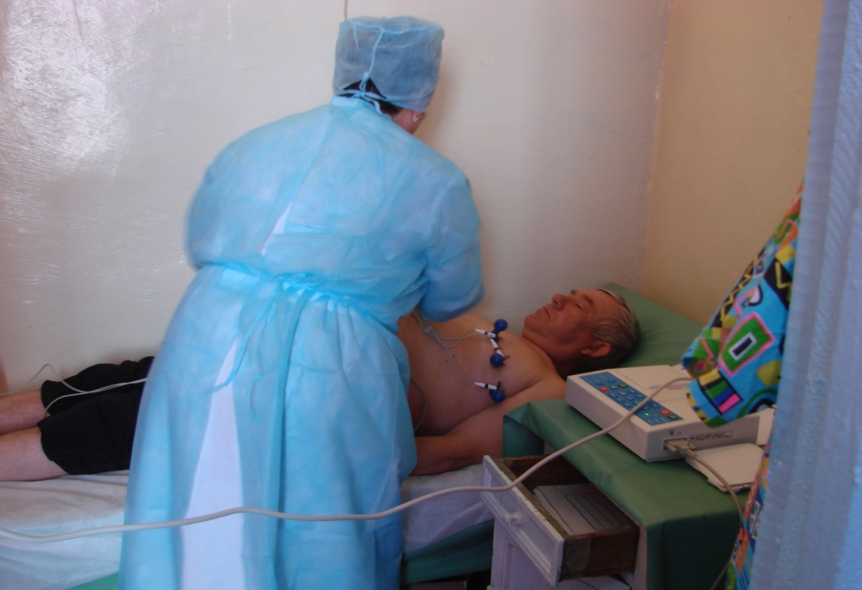
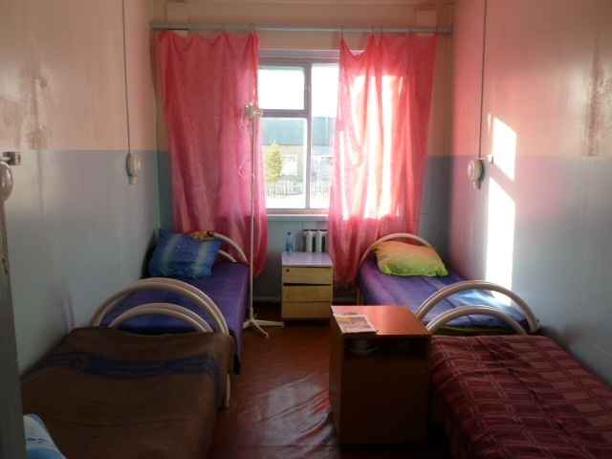
Стационар ЦРБ
Общее отделение, состоящее из 8 хирургических коек,
8 терапевтических ,
4гинекологических

Slide 14
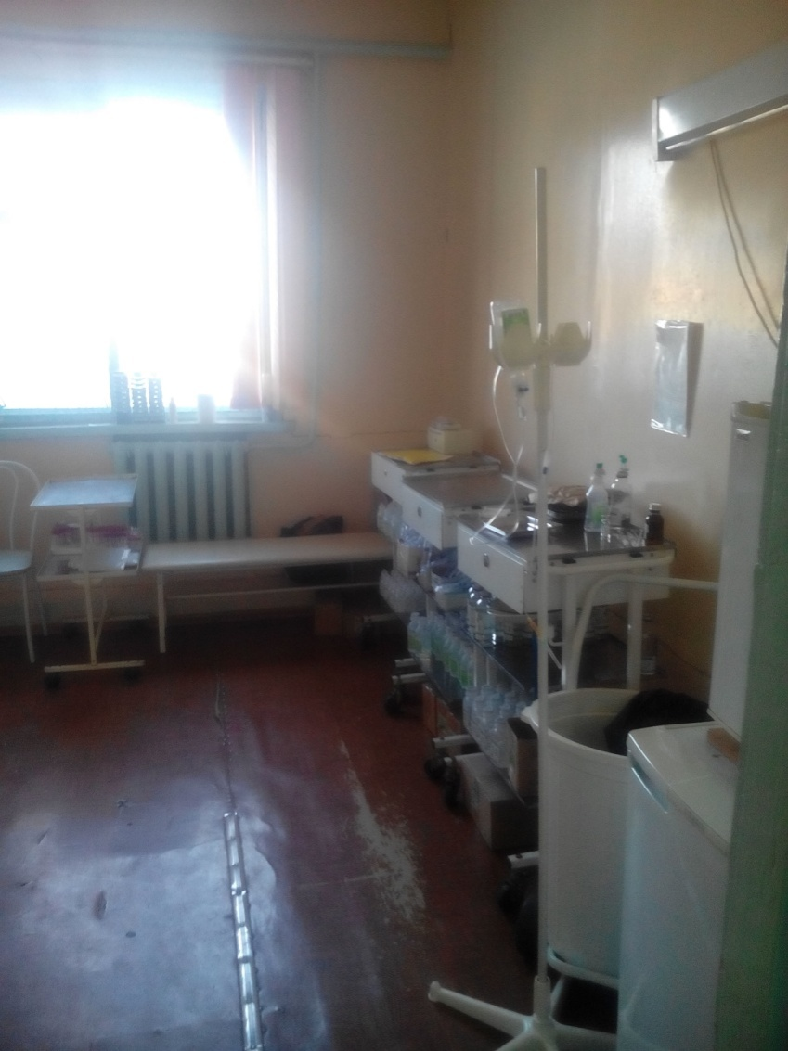
Процедурный кабинет

Slide 15
Столовая

Slide 16
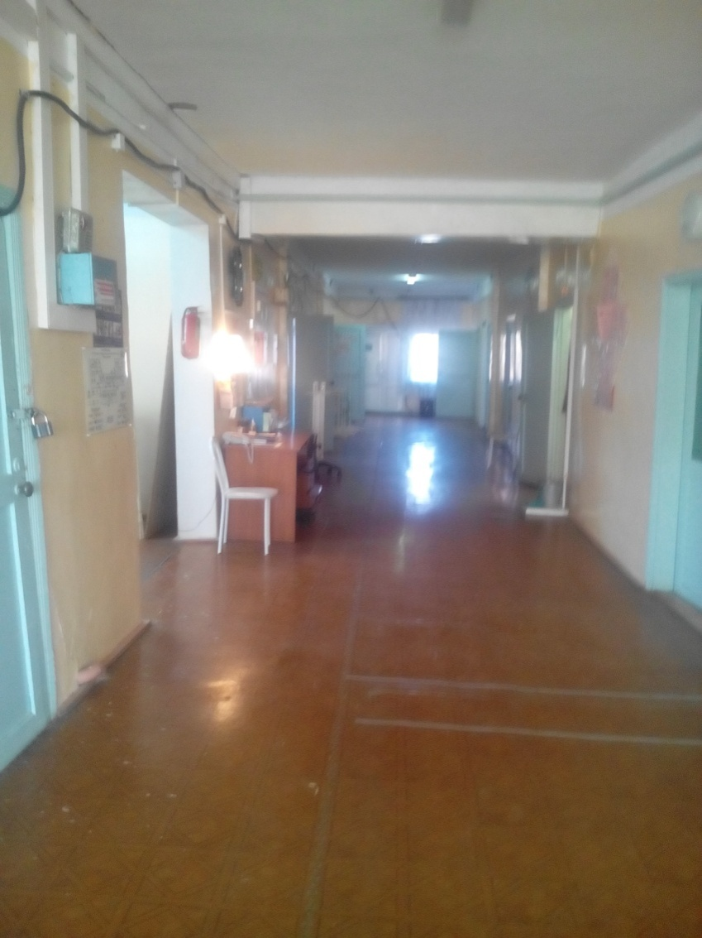
Ординаторская

Slide 17
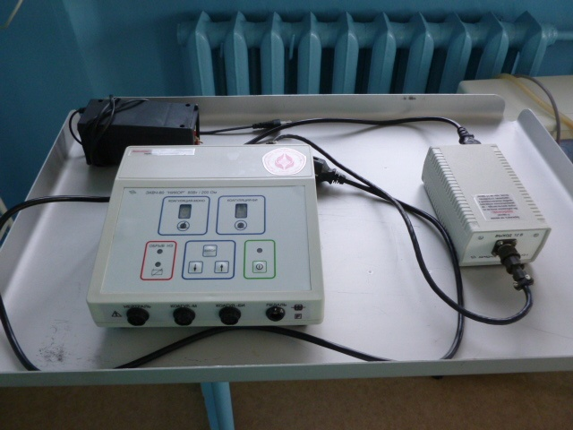
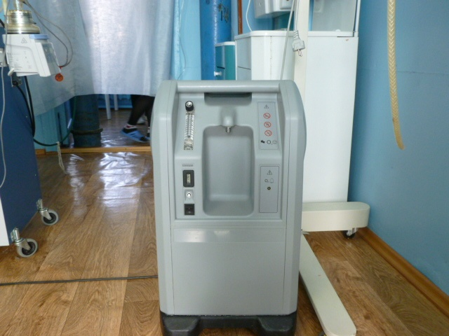
Электрокоагулятор
Кислородный концентратор

Slide 18
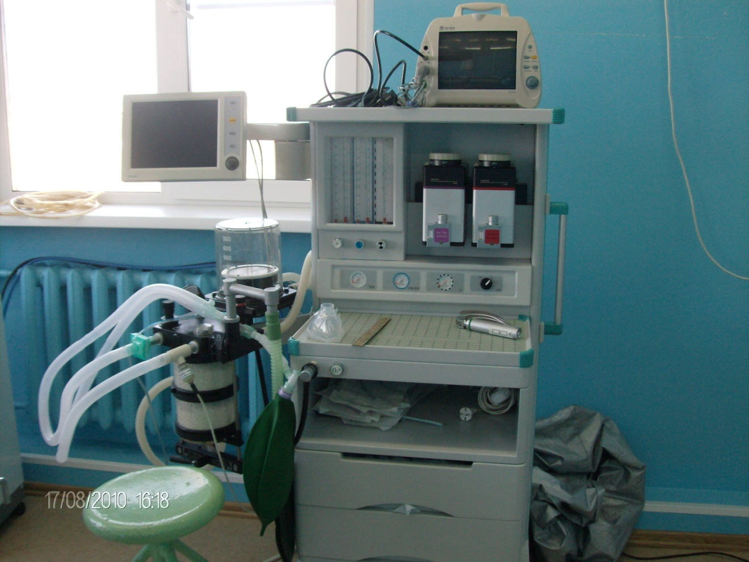
Аппарат ИВЛ «NEWPORT»
Аппарат наркозно-дыхательный «Практис»

Slide 19
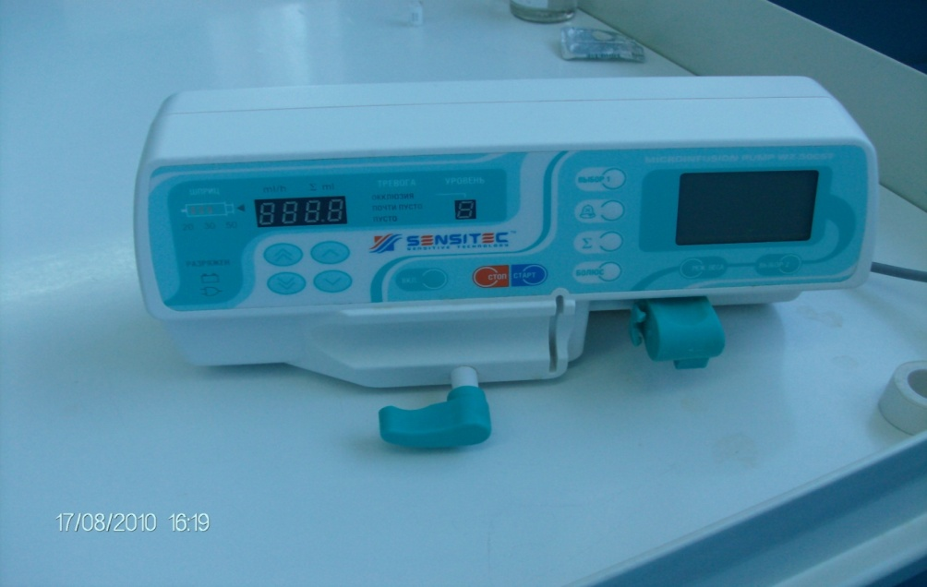
Шприцевые дозаторы «SENSITEC»
Камеры для хранения стерильных инструментов «Ультра лайт»

Slide 20
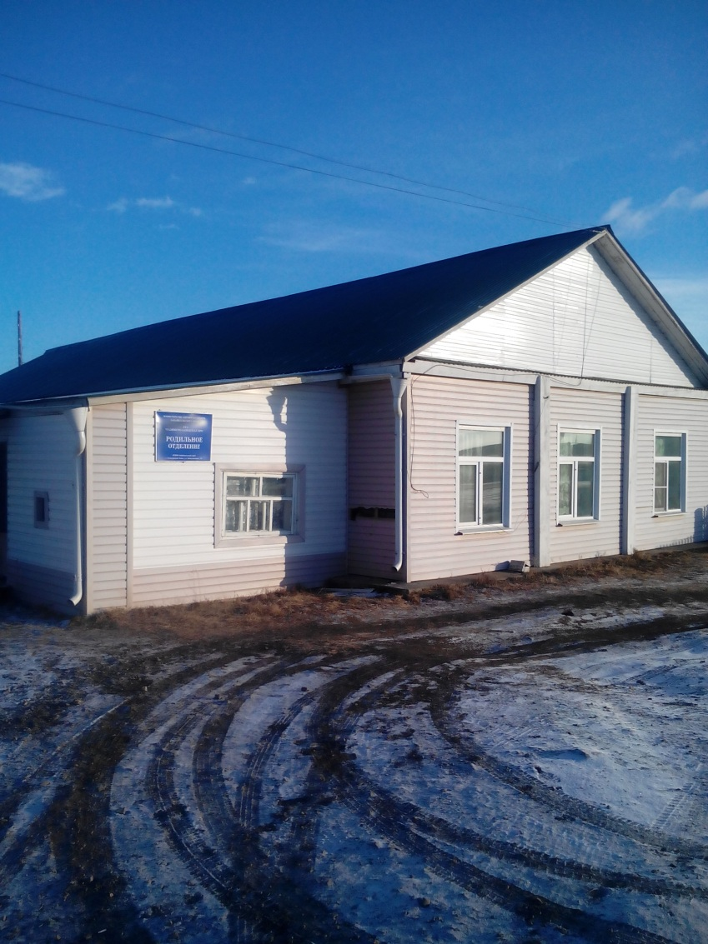
Детское отделение
Детское отделение
Детское отделение

Slide 21
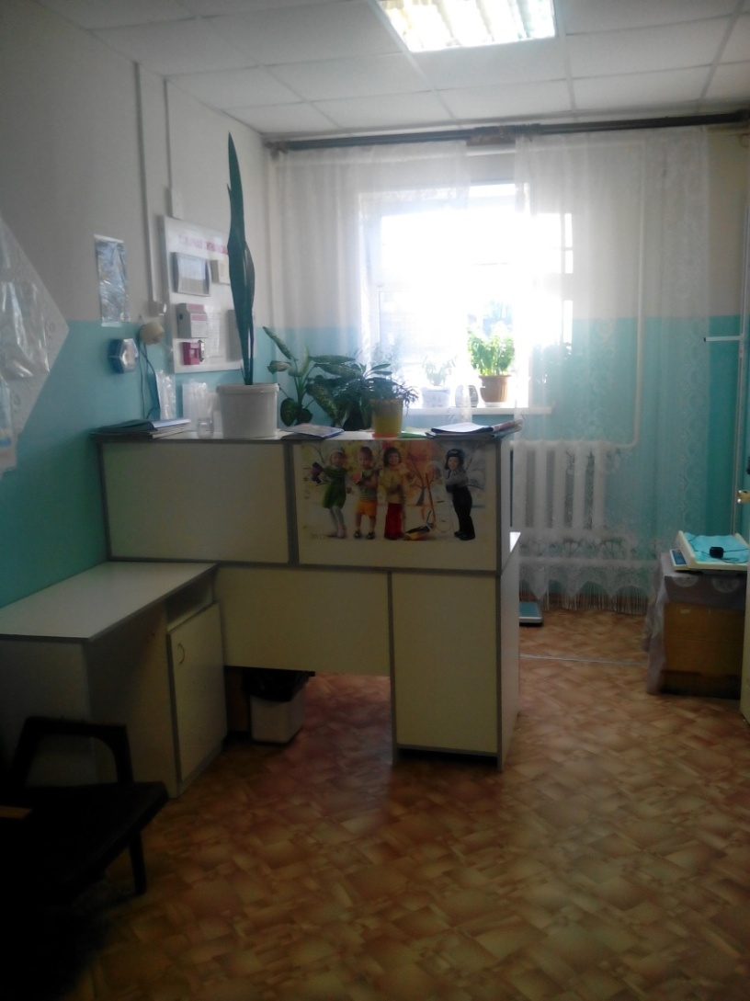
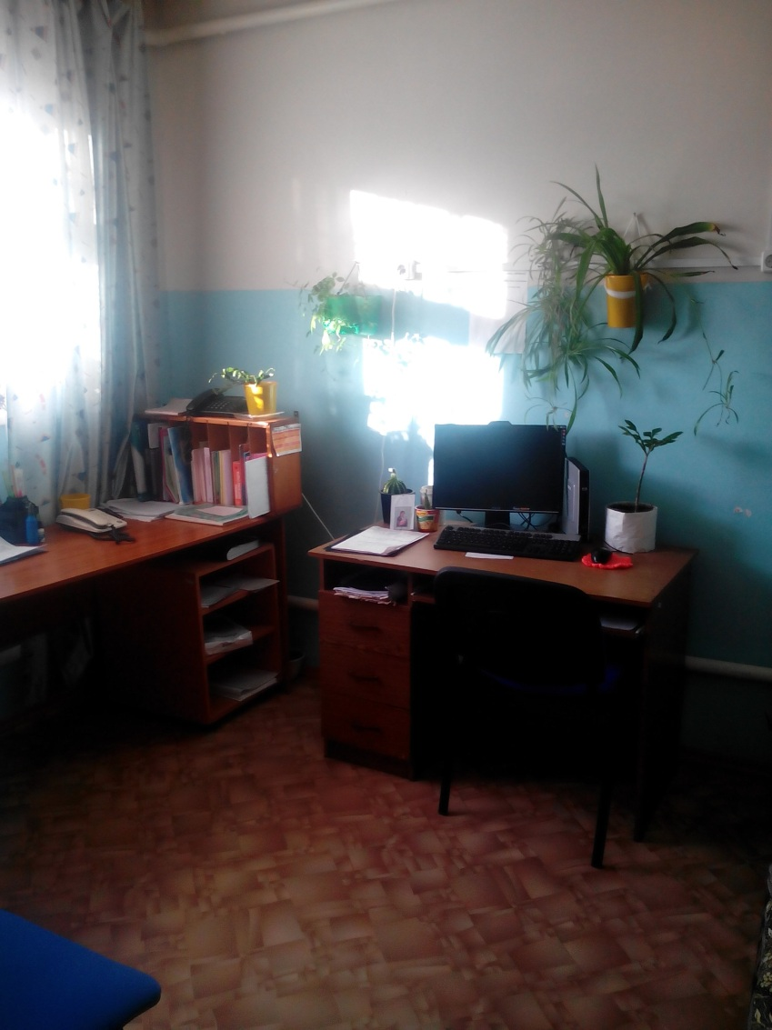
Детское отделение на 9 крулосуточных коек

Slide 22
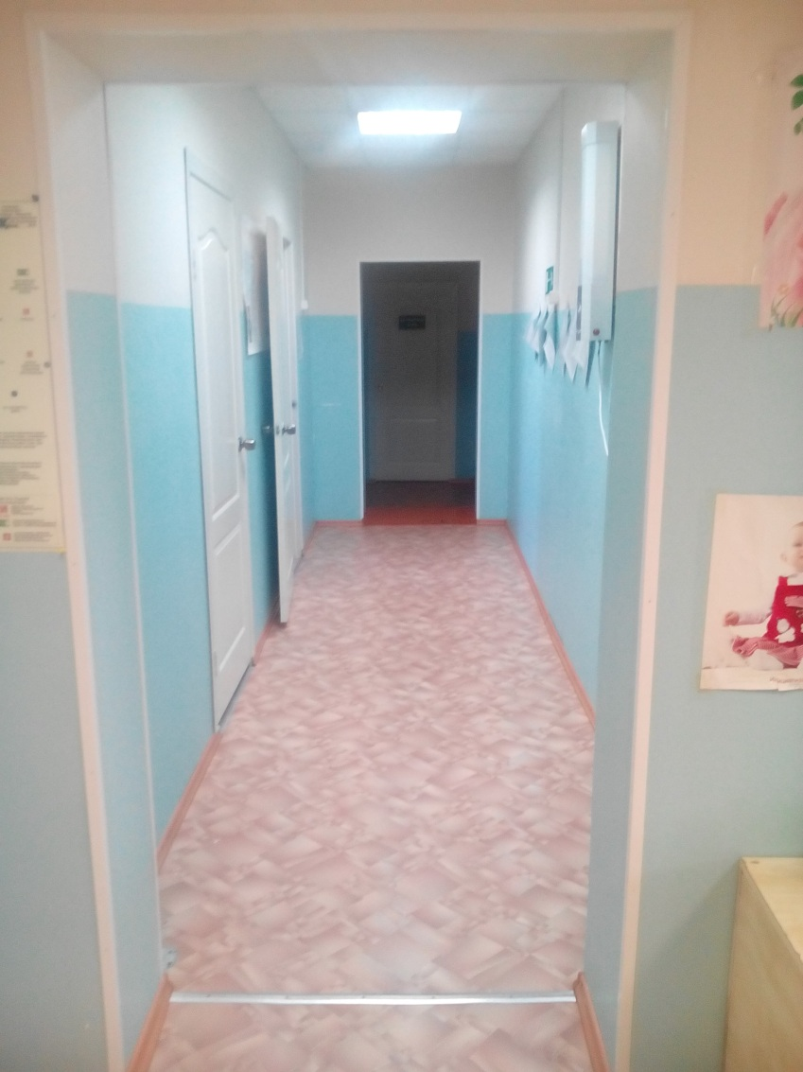

Slide 23
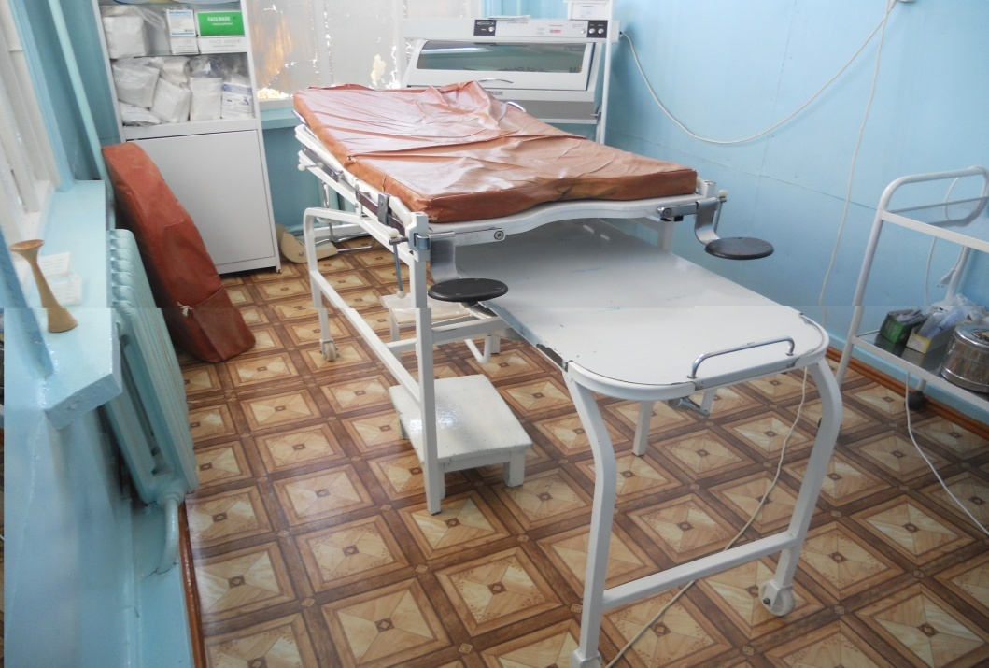
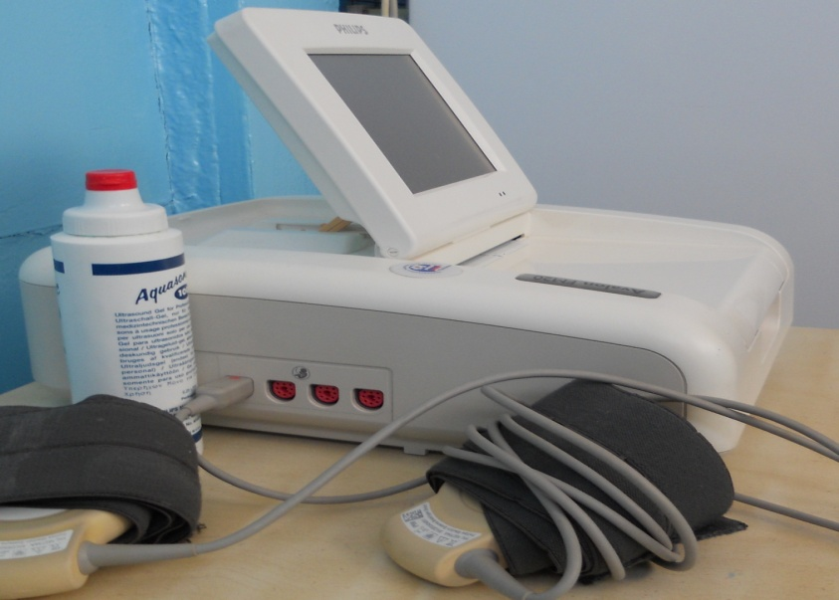
Родильное отделение на 4койки
(2родовые и 2патологии беременности)
Фетальный монитор

Slide 24
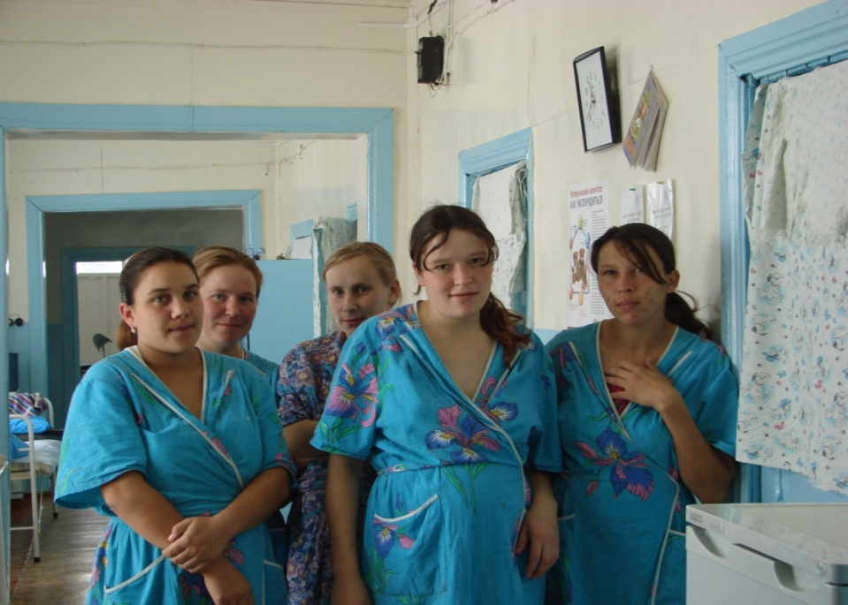
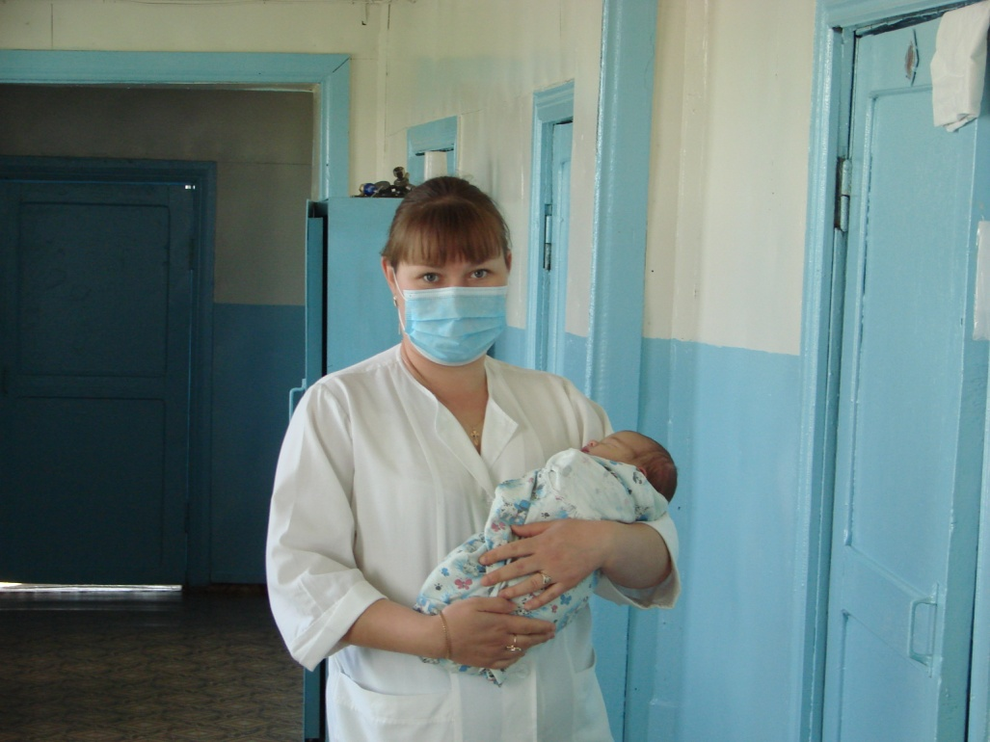
Родильное отделение
Молокоотсос

Slide 25
Здание АдминистрацииЗЗЗз
Районная администрация

Slide 26
МУП «Аптека №34»

Slide 27
Детская площадка
Детская площадка в центре села

Slide 28
Детская площадка

Slide 29
Детский сад

Slide 30
Детский сад

Slide 31
Супермаркет «Дольче Вита»

Slide 32
Районный краеведческий музей

Slide 33
Магазин «Мир»

Slide 34
Гостиница «Газимур»

Slide 35
Церковь и церковно-приходская школа

Slide 36
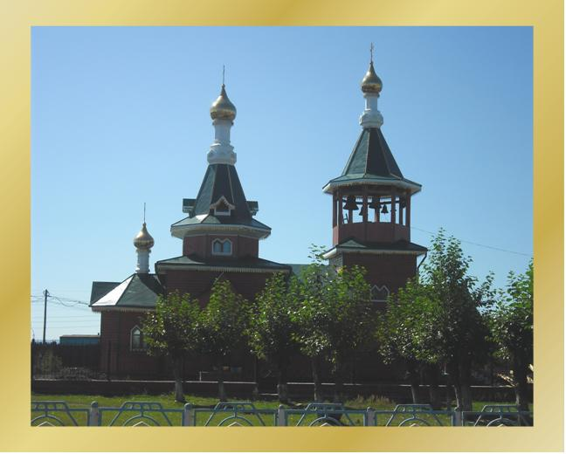

Slide 37
Газимуро-Заводская средняя общеобразовательная школа

Slide 38
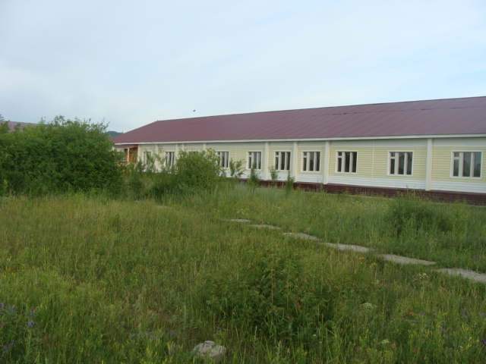

Slide 39
Мемориал победы

Slide 40
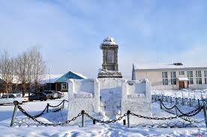
Мемориал борцам за революцию

Slide 41
Парк победы
Фонтан

Slide 42
Парк победы
Парк победы

Slide 43
Супермаркет «Виктория»

Slide 44
Регулярный авиарейс
Чита - Газимурский- Завод - Чита

Slide 45
Торговый центр

Slide 47
Парикмахерская «Елена»

Slide 48
Магазин «Угловой»

Slide 49
Строительство ГОК «Быстринский»

Slide 50
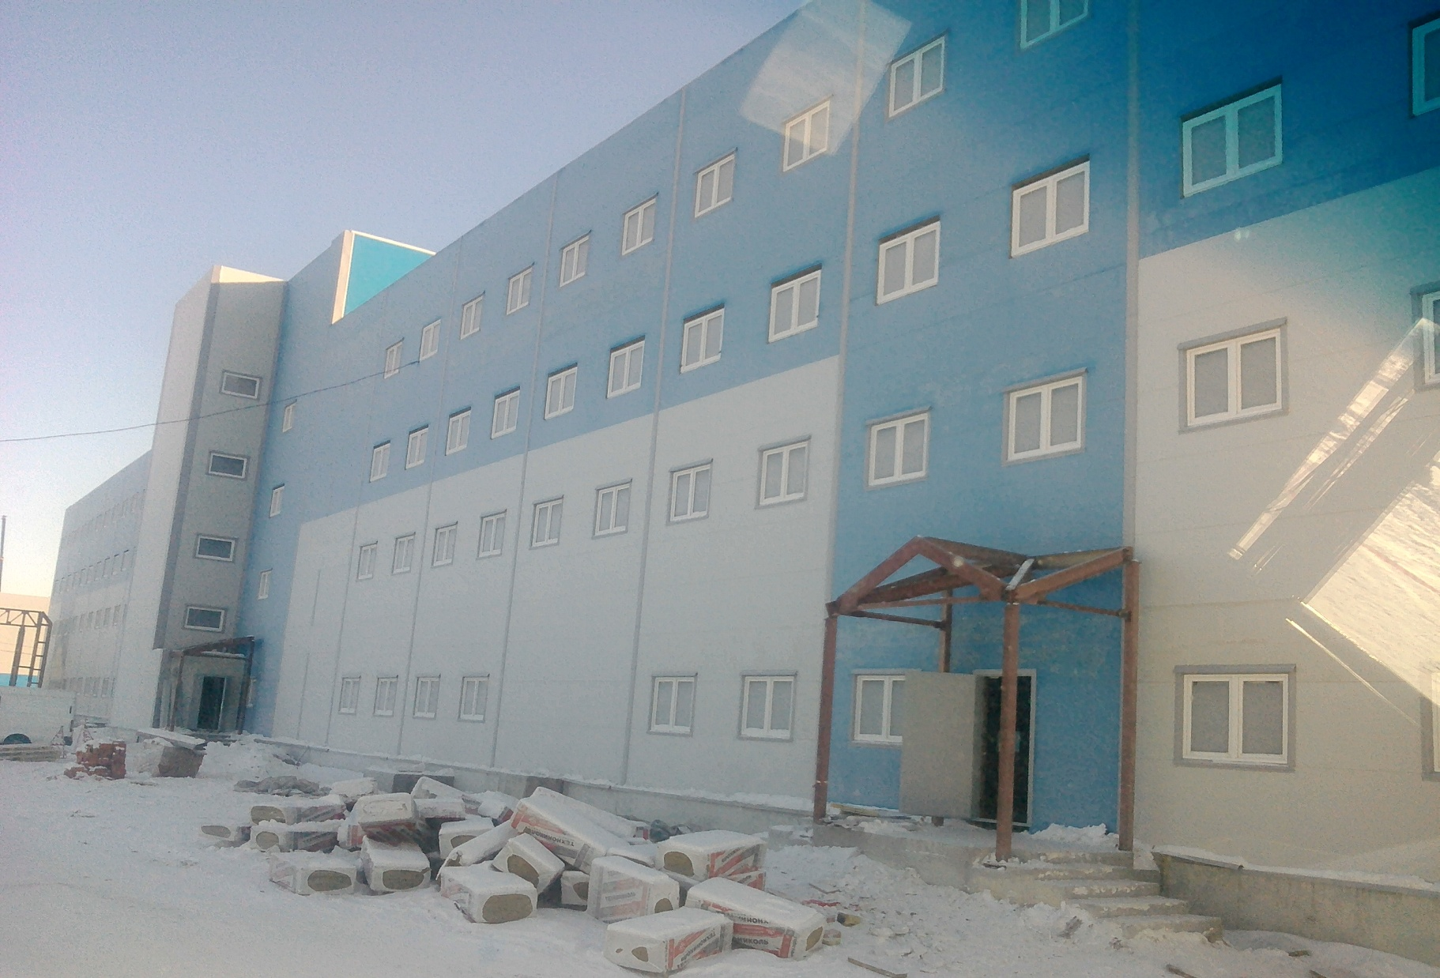

Slide 51
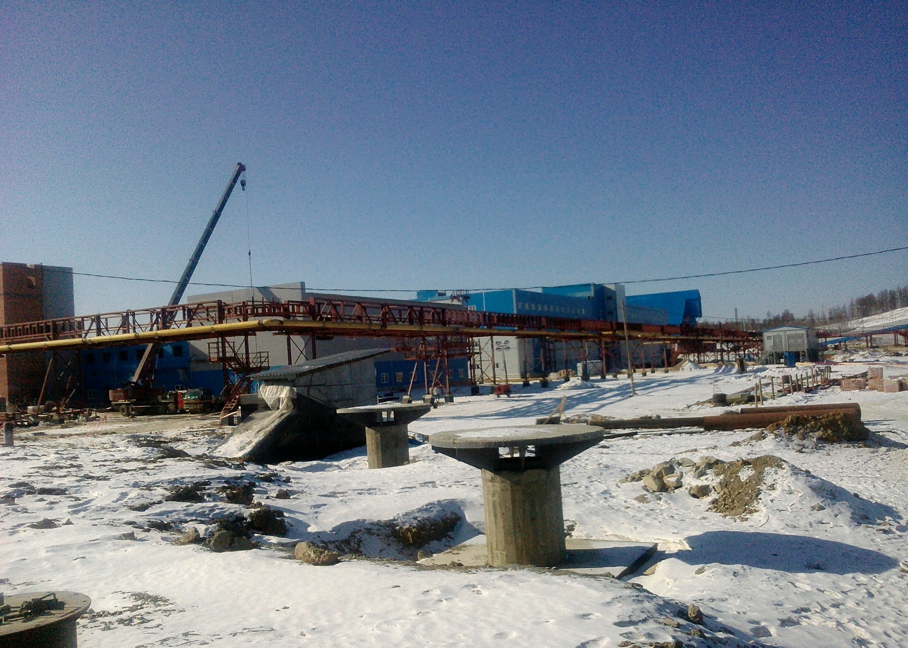

Slide 52
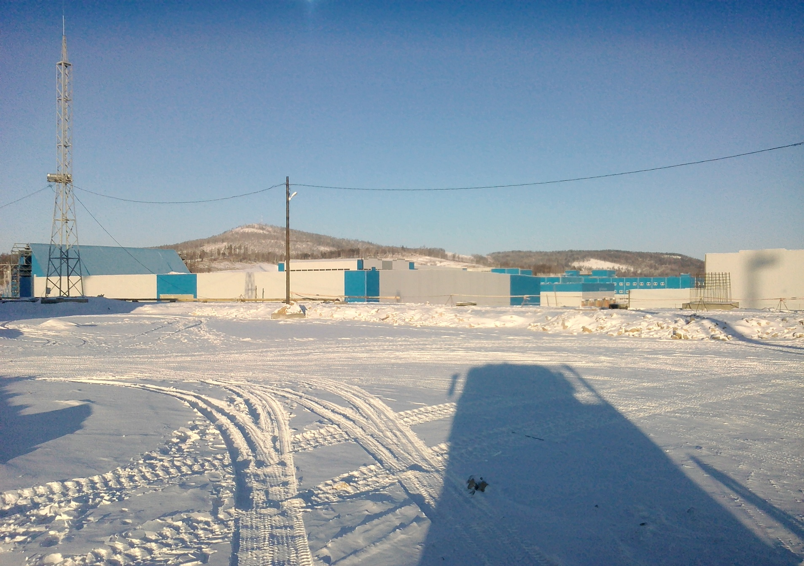

Slide 53
ГУЗ «Газимуро-Заводская ЦРБ»
Наши контакты:
Приёмная Главного врача – 8-(30-247)-2-11-94
Регистратура – 8-(30-247)-2-11-98
Бухгалтерия – 8-(30-247)-2-11-96
Наш сайт: gazzavodcrb.ru
E-mail: сrb.gaz-zavod@mail.ru

Slide 54
Добро пожаловать
в наш район !

